Slide 1
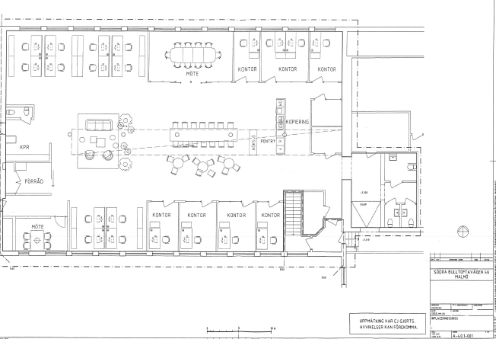
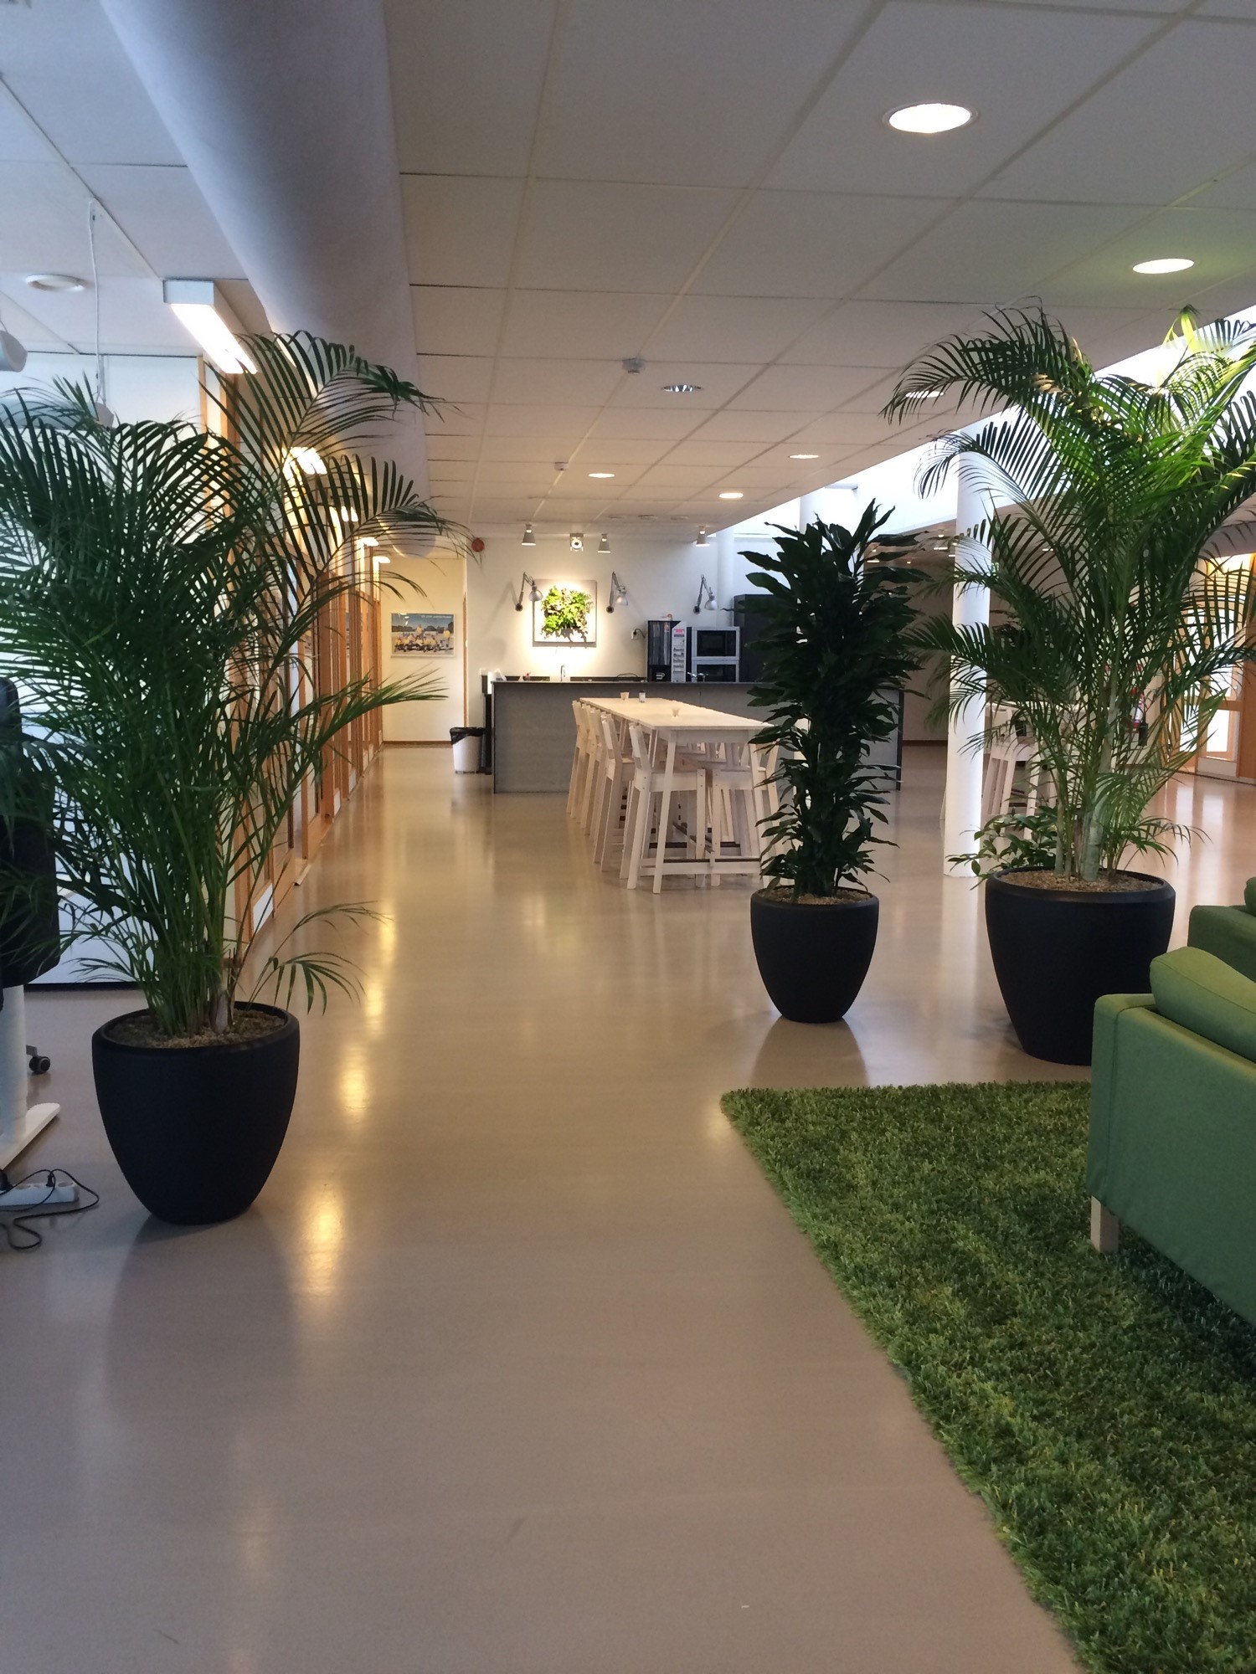
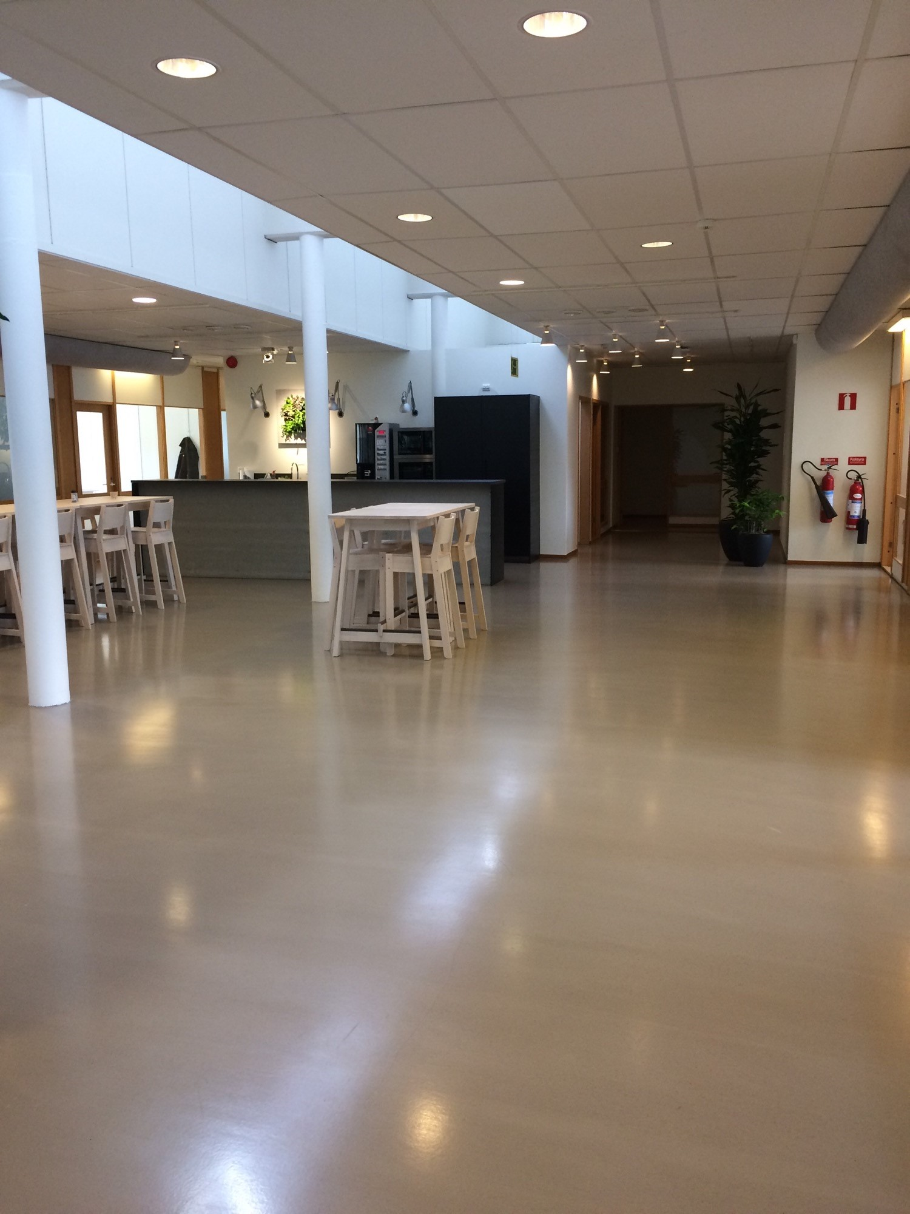

Södra Bulltoftavägen 46
Malmö
Inhägnat område med kontor/industri/lager.
Beläget i norra delen av Malmö Stad, nära ringleder och motorväg.
Förutom bil tar du dig också lätt till adressen med lokalbuss, ca 150 m, alt tåg, ca 400 m.
Kontorslokal ca 470 m2
Plan 1
Hiss finns
P-platser finns att tillgå på området utanför lokal
Fräsch ljus genomgående lokal med en lång lanternin i taket som är med och skapar ljus och rymd i lokalen.

